Slide 1


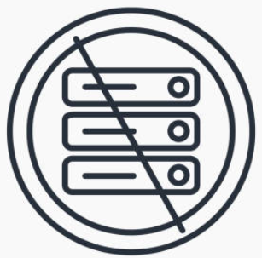

AWS利用の目的
ソフトウェア開発の効率化
- コード生成AIのClaudeを利用
AIツール開発試行
- 社内文書問い合わせチャットボット
- 技術文書からの情報抽出 など
クラウドの運用効率化試行
- サーバレス システム開発
- インフラ管理のコード化

Slide 2
















AWS試行環境のセキュリティ
機密データを扱うため、セキュリティを考慮します。
また、ログを元に個人ごとのAPI使用状況を集計可とします。
LAN
ｲﾝﾀｰﾈｯﾄ
東京 or 北米
ｱｸｾｽｷｰ
認証
ﾃﾞｰﾀ保管
なし
AI学習
なし
開発用PC
IP制限
HTTPS暗号化
IAM Policy
IAM
Bedrock
Claude
ｱｸｾｽｷｰ
定期更新
ﾛｸﾞ抽出
VSCode
Cline
脅威検出
Config
CloudTrail
GuardDuty
KMS
S3
Athena
ﾛｸﾞ暗号化
ﾛｸﾞ保管
使用状況集計

Slide 3





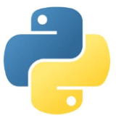


ローカルサーバ WEBシステム ＋ AI
S S N
①フロントエンドはFigma、バックエンドはClineで開発効率化
②AIが必要な場合はAWSへ接続
LAN
ｲﾝﾀｰﾈｯﾄ
Figmaで開発
Clineで開発
東京 or 北米
IP制限
ｱｸｾｽｷｰ
認証
HTTPS暗号化
ユーザPC
IIS
React
FastAPI
Python
IAM
Bedrock
Claude AI
IAM Policy
本日の説明範囲。
静的WEBサイトならここだけでOK
ファイルサーバ

Slide 4





AWS サーバレスWEBシステム
S S N
WEB・APP・DBのサーバレス化により、運用負荷・情報インフラのコスト最小化
Figmaで開発
Clineで開発
LAN
ｲﾝﾀｰﾈｯﾄ
東京 or 北米
CloudFront
S3
React
API
Gateway
Lambda
Python
Aurora
Serverless
ユーザPC
HTTPS暗号化
Cognito
Passkey
認証
Bedrock
Claude AI
LAN延長
ファイルサーバ
LAN延長は月額４万円かかるので保留
S3
ﾕｰｻﾞﾌｧｲﾙ
Lambda
Layer
ﾍﾞｸﾄﾙDB

Slide 5
費用の試算
 | 千円／月
AWS 基本料金 | ５
AWS API利用料金 | 5 ～ 25
計 | 10 ～ 30
10千円／月程度を予想。
最大でも30千円／月を想定。

Slide 7
サンドボックス環境 AWS の概要
- コード生成能力が高いAIのClaudeを試行。
- 機密データを扱うため、セキュリティを考慮します（下図）。
LAN
ｲﾝﾀｰﾈｯﾄ
東京 or 北米
ｱｸｾｽｷｰ
認証
ﾃﾞｰﾀ保管
なし
AI学習
なし
開発用PC
IP制限
HTTPS暗号化
IAM Policy
IAM
Bedrock
Claude
ｱｸｾｽｷｰ
定期更新
ﾛｸﾞ抽出
VSCode
Cline
脅威検出
Config
CloudTrail
GuardDuty
KMS
S3
Athena
ﾛｸﾞ暗号化
ﾛｸﾞ保管
使用状況集計

Slide 8
費用の試算
 | 千円／月
AWS 基本料金 | ５
AWS API利用料金 | 15
Azure 基本料金 | 5
Azure API利用料金 | 5
計 | 30
コード生成能力が高いAWSの利用が増える想定。
トータルでは予算の30千円／月 に収まる予定。

Slide 9
終わり

Slide 10
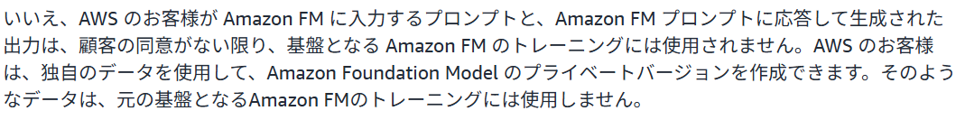
参考情報：AWS利用時のセキュリティ
AWS AI環境のデータ保護、プライバシー について、AWS公式サイトにて確認済み。
データ保護 - Amazon Bedrock
プライバシー

Slide 11






参考情報：権限管理
ユーザID
一人ずつIAMユーザを準備し、
AI試行グループに所属させる。
AI試行グループに、AI利用権限を付与する。
AI試行グループ
AI利用権限
IAMｸﾞﾙｰﾌﾟ
IAMﾎﾟﾘｼｰ
ﾒﾝﾊﾞｰ
IAMﾕｰｻﾞ

Slide 12
参考情報：ファイアウォール、アクセス制限
IP制限
HTTPS暗号化
IAMポリシーにて制限する。
・AI関連の操作のみ許可
・社内LANからの接続のみ許可
IAMﾎﾟﾘｼｰ
IAMﾎﾟﾘｼｰ
"Sid": "VisualEditor0",
"Effect": "Allow",
"Action": [
"bedrock:ListInferenceProfiles",
"bedrock:InvokeModel",
"bedrock:InvokeModelWithResponseStream"
],
"Resource": "*",
"Condition": {
"IpAddress": {
"aws:SourceIp":[
"116.94.122.19/32",
"116.94.122.19/32",
"116.94.122.19/32",
"116.94.122.19/32",
"116.94.122.19/32"
]
}
}
AI関連の操作
のみ許可
また、意図しないアクセスを許可する設定ミスがないかを IAM Access Analyzerで分析。
社内LANからの接続のみ許可

Slide 13
参考情報：ユーザごとのAPI使用量の集計
ﾛｸﾞ抽出
ﾛｸﾞ保管
ﾛｸﾞ検索、集計
API使用ﾛｸﾞを元に、ユーザ・AIモデルごとの使用量を集計可能。
CloudTrail
S3
Athena
使用状況集計ｸｴﾘのｲﾒｰｼﾞ
SELECT
userIdentity.userName AS user,
requestParameters.modelId AS model,
SUM(responseElements.usage.inputTokens) AS total_input_tokens,
SUM(responseElements.usage.outputTokens) AS total_output_tokens
FROM cloudtrail_logs
WHERE eventSource = 'bedrock.amazonaws.com'
AND eventName = 'InvokeModel'
GROUP BY userIdentity.userName, requestParameters.modelId;
ユーザ、AIモデルで集計

Slide 14

参考情報：アクセスキー更新漏れ検知
アクセスキーを使うため、定期的な更新が必要。
3カ月以上更新していないユーザを
Configマネージドルールで検知する。
構成管理
更新切れ検知
Config
Configﾏﾈｰｼﾞﾄﾞﾙｰﾙ
ﾒﾝﾊﾞｰ
IAMﾕｰｻﾞ
ｱｸｾｽｷｰ

Slide 15
参考情報：アクセスキー更新漏れ検知
Trusted Advisor : ベストプラクティスのチェック (コスト最適化、セキュリティなど）

